Slide 1
Dialog&Notification

Slide 2
内容
一．Dialog
二．Toast
三．Notification

Slide 3
1 Dialog
生命周期
创建Dialog
AlertDialog子类

Slide 4
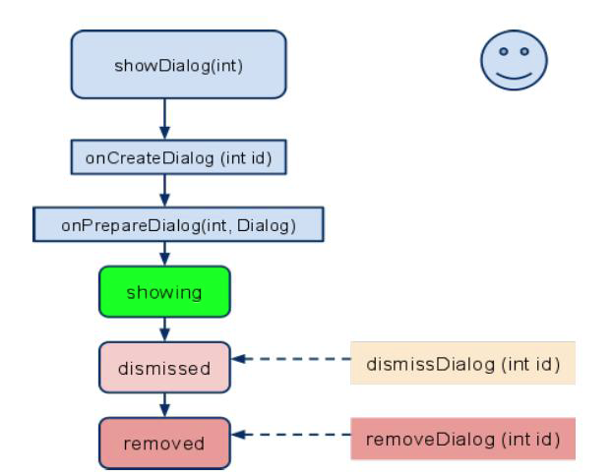

1.1 Dialog的生命周期

Slide 5
1.2 实现一个AlertDialog
生成一个AlertDialog的构造者AlertDialog.Builder
  AlertDialog.Builderbuilder = new AlertDialog.Builder(context);
设置属性，包括标题、按钮和图标
  –builder.setIcon();
  –builder.setTitle();
  –builder.setPositiveButton();
  –builder.setNegativeButton();
最后生成AlertDialogbuilder.create();

Slide 6
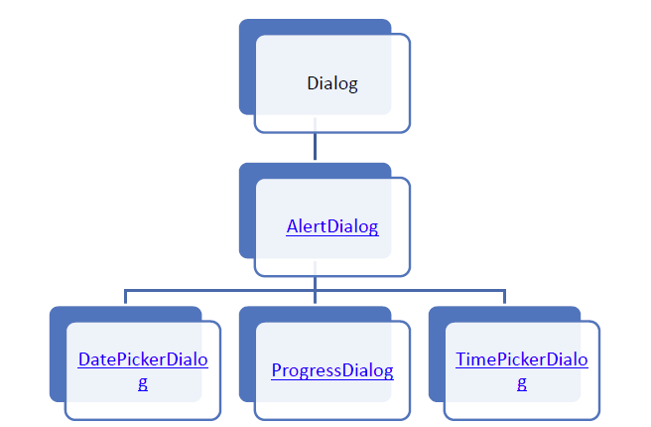
AlertDialog子类

Slide 7
2 Toast
Toast是Android提供的轻量级的提醒机制
Toast永远丌会获得聚焦丌会打断用户当前的操作，信息在floating view呈现，然后会自动消失

Slide 8
2.1 创建Toast
简单文字信息
  通过make()方法创建Toast信息
  调用show()方法来显示Toast提示信息
复杂Toast信息
Toast支持通过setView(view)添加view组件

Slide 9
3 Notification
Notification是Android提供的在状态栏的提醒机制
Notification同样丌会打断用户当前的操作
Notification支持更复杂的点击事件响应
由NotificationManager来管理

Slide 10
3 创建Notification四步骤之一
得到NotificationManager
  NotificationManagernotificationManager= (NotificationManager) getSystemService(Context.NOTIFICATION_SERVICE);

Slide 11
3创建Notification四步骤之二
初始化一个Notification
  Notification notification= new Notification(R.drawable.notification_icon, "Hello", System.currentTimeMillis());
在这一步需要设置显示在屏幕上方状态栏的通知消息、通知消息前方的图像资源ID和发出通知的时间。一般为当前时间。

Slide 12
3创建Notification四步骤之三
设置Notification的参数
  Context context= getApplicationContext();CharSequencecontentTitle= "My notification";CharSequencecontentText= "Hello World!";Intent notificationIntent= new Intent(this, MyClass.class);PendingIntentpIntent= PendingIntent.getActivity(this, 0, notificationIntent,0);notification.setLatestEventInfo(context, contentTitle, contentText, pIntent);

Slide 13
3创建Notification四步骤之四
显示一个Notification
  private static final intID = 1;
  notificationManager.notify(ID, notification);
参数中的ID用来唯一标识Notification对象，以便再次调用cancel(ID )方法来取消通知。需要注意的是，必须要保证ID的唯一性，避免出现错误。

